Slide 1

Resiliencia Sísmica
Un objetivo de la Ingeniería Estructural Chilena
René Lagos C., Ingeniero Civil

Slide 2
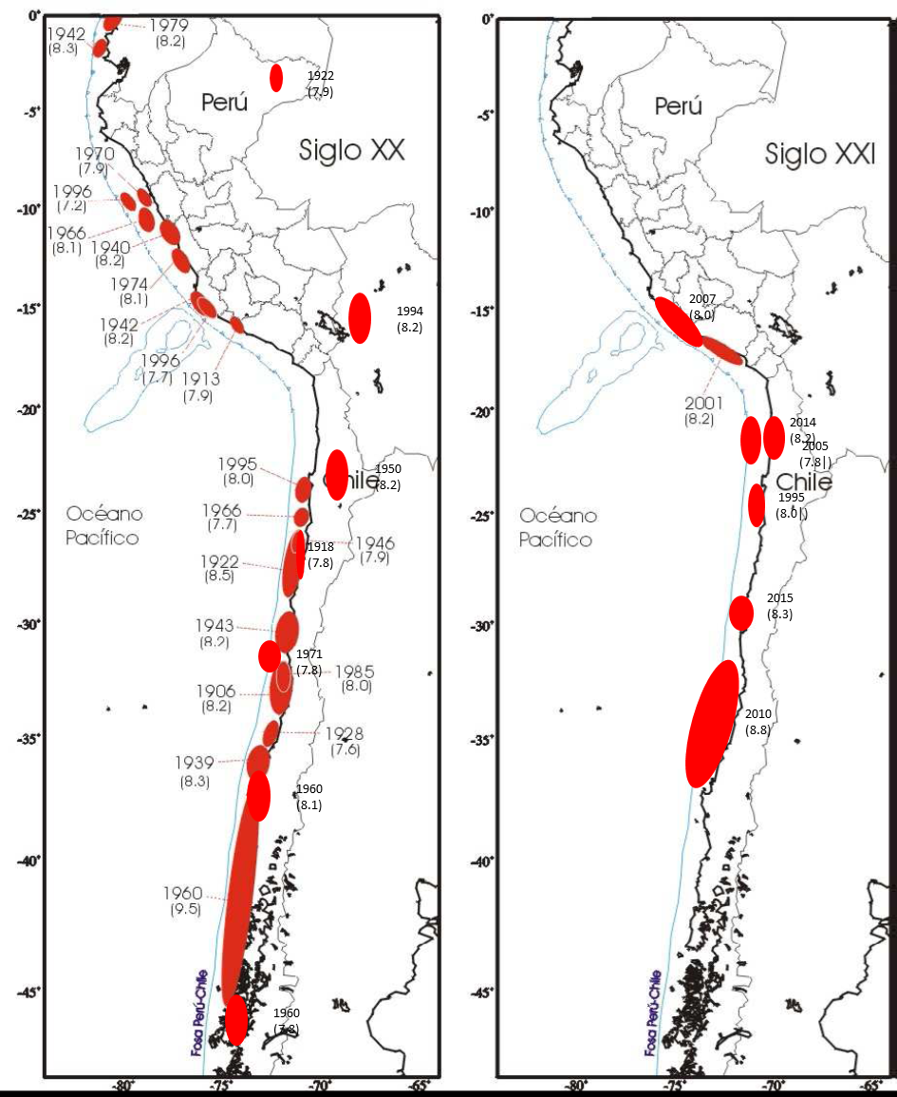
Grandes Terremotos en la historia de Chile (1570 – 2017)
Siglo XX
Siglo XXI
31 Terremotos en ~ 450 años
Fecha |  | Magnitud | Ubicación Aprox.
1570 | Feb.8 | 8 - 8 1/2 | Concepcion
1575 | Dec. 16 | 8 1/2 | Valdivia
1604 | Nov.24 | 8 1/2 | North de Arica
1647 | May. 13 | 8 1/2 | Valparaiso
1657 | Mar. 15 | 8 | Concepcion
1730 | Jul. 8 | 8.8 | Valparaiso
1737 | Dec. 24 | 7 1/2 - 8 | Valdivia
1751 | May. 25 | 8 1/2 | Concepcion
1796 | Mar. 30 | 7 1/2 - 8 | Copiapo
1819 | Apr. 3-11 | 8.3 | Copiapo (3 EQ}
1822 | Nov. 19 | 8 1/2 | Valparaiso
1835 | Feb.20 | 8 - 8 1/2 | Concepcion
1837 | Nov.7 | 8 | Valdivia
1868 | Aug.13 | 8 1/2 | Arica
1877 | May.9 | 8 | lquique
1880 | Aug. 15 | 7 1/2 - 8 | Illapel
1906 | Aug.16 | 7.9 | Valparaiso
1922 | Nov.10 | 8.4 | Vallenar
1928 | Dec. 1 | 8.4 | Talca
1939 | Jan.24 | 8 - 8.3 | Chillan
1943 | Abr. 6 | 8.3 | Illapel
1950 | Dec. 9 | 8 | Calama
1960 | May. 22 | 9.5 | Sur de Chile
1966 | Dec. 28 | 8.1 | Taltal
1985 | Mar. 3 | 8 | Zona Central
1995 | Jul. 30 | 8 | Antofagasta
2001 | Jun.23 | 8.4 | South Peru
2005 | Jun.13 | 7.8 | Tarapaca
2010 | Feb.27 | 8.8 | Center-South
2014 | Apr. 1 | 8.2 | Iquique
2015 | Sep. 16 | 8.3 | Canela Baja
Boroschek 2016, basado en Tavera et al IGP 2007
Boroschek 2016, modificado de Lomnitz

Slide 3
Grandes Terremotos en la historia de Chile (1570 – 2017)
Siglo XX
Siglo XXI
31 Terremotos en ~ 450 años
Fecha |  | Magnitud | Ubicación Aprox.
1570 | Feb.8 | 8 - 8 1/2 | Concepcion
1575 | Dec. 16 | 8 1/2 | Valdivia
1604 | Nov.24 | 8 1/2 | North de Arica
1647 | May. 13 | 8 1/2 | Valparaiso
1657 | Mar. 15 | 8 | Concepcion
1730 | Jul. 8 | 8.8 | Valparaiso
1737 | Dec. 24 | 7 1/2 - 8 | Valdivia
1751 | May. 25 | 8 1/2 | Concepcion
1796 | Mar. 30 | 7 1/2 - 8 | Copiapo
1819 | Apr. 3-11 | 8.3 | Copiapo (3 EQ}
1822 | Nov. 19 | 8 1/2 | Valparaiso
1835 | Feb.20 | 8 - 8 1/2 | Concepcion
1837 | Nov.7 | 8 | Valdivia
1868 | Aug.13 | 8 1/2 | Arica
1877 | May.9 | 8 | lquique
1880 | Aug. 15 | 7 1/2 - 8 | Illapel
1906 | Aug.16 | 7.9 | Valparaiso
1922 | Nov.10 | 8.4 | Vallenar
1928 | Dec. 1 | 8.4 | Talca
1939 | Jan.24 | 8 - 8.3 | Chillan
1943 | Abr. 6 | 8.3 | Illapel
1950 | Dec. 9 | 8 | Calama
1960 | May. 22 | 9.5 | Sur de Chile
1966 | Dec. 28 | 8.1 | Taltal
1985 | Mar. 3 | 8 | Zona Central
1995 | Jul. 30 | 8 | Antofagasta
2001 | Jun.23 | 8.4 | South Peru
2005 | Jun.13 | 7.8 | Tarapaca
2010 | Feb.27 | 8.8 | Center-South
2014 | Apr. 1 | 8.2 | Iquique
2015 | Sep. 16 | 8.3 | Canela Baja
Últimos 100 años
14 Terremotos → 1 / 7 años
Boroschek 2016, based on Tavera et al IGP 2007
Boroschek 2016, modified from Lomnitz

Slide 4
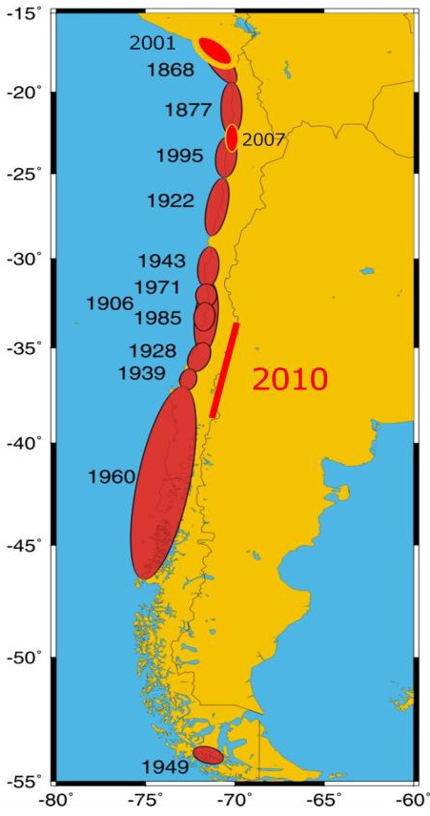
Por esta razón:
La práctica Chilena ha asumido que todo edificio se verá sometido al Sismo de Diseño (DE)a lo menos una ves en su vida.
Por esta razón el objetivo de diseño debe ser de Ocupación Inmediata para el terremoto de
Edificios Resilientes

Slide 5
Resiliencia y Desempeño Sísmico
Resiliencia es la capacidad de recuperarse y volver a funcionamiento normal luego de un evento adverso.

Slide 6
Resiliencia y Desempeño Sísmico
Resiliencia es la capacidad de recuperarse y volver a funcionamiento normal luego de un evento adverso.

Slide 7
Resiliencia y Desempeño Sísmico
Resiliencia es la capacidad de recuperarse y volver a funcionamiento normal luego de un evento adverso.
Estrategias usuales en el diseño sísmico de edificios:
SLE → Evitar daño
DE → Permitir daño reparable
MCE → Evitar colapso

Slide 8
Resiliencia y Desempeño Sísmico
Resiliencia es la capacidad de recuperarse y volver a funcionamiento normal luego de un evento adverso.
Estrategias usuales en el diseño sísmico de edificios:
SLE → Evitar daño
DE → Permitir daño reparable
MCE → Evitar colapso

Slide 9
Resiliencia y Desempeño Sísmico
Resiliencia es la capacidad de recuperarse y volver a funcionamiento normal luego de un evento adverso.
Estrategias usuales en el diseño sísmico de edificios:
SLE → Evitar daño
DE → Permitir daño reparable
MCE → Evitar colapso
Proteger la Vida

Slide 10
Resiliencia y Desempeño Sísmico
Resiliencia es la capacidad de recuperarse y volver a funcionamiento normal luego de un evento adverso.
Estrategias usuales en el diseño sísmico de edificios:
SLE → Evitar daño
DE → Permitir daño reparable
MCE → Evitar colapso
Mantener la Funcionalidad y Proteger la Vida son problemas diferentes que requieren soluciones diferentes!
¡Dos desafíos diferentes!

Slide 11
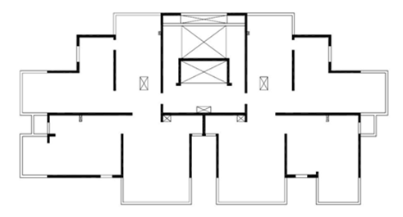
Resiliencia y Desempeño Sísmico
Desafío 1: Resiliencia
Limitar Daño ↔ Reduciendo la demanda de desplazamientos
Solución:
Proveer Rigidez y Redundancia ↔ Práctica Chilena

Slide 12
Resiliencia y Desempeño Sísmico
Desafío 1: Resiliencia
Limitar Daño ↔ Reduciendo la demanda de desplazamientos
Solución:
Proveer Rigidez y Redundancia ↔ Práctica Chilena
Desafío 2: Proteger la Vida
Prevenir el Colapso ↔ Disipando energía por medio daño, controlando la secuencia en que este ocurre.
Solución:
Diseño por Capacidad + Proveyendo Ductilidad ↔ Práctica USA y NZ

Slide 13
Nivel de Desempeño Sísmico
Parámetros frecuentemente usados para controlar daño estructural:
  A Nivel Global
  δ_{u} / ho = deriva de techo
  A Nivel de Componentes
  ϕ_{u} = demanda de curvatura
  Deformaciones unitarias ε_{c} ε_{s}
ε_{s}
c
(+)
φ_{u}
(-)
ε_{c}

Slide 14
Nivel de Desempeño Sísmico
Parámetros frecuentemente usados para controlar daño estructural:
  A Nivel Global
  δ_{u} / ho = deriva de techo
  A Nivel de Componentes
  ϕ_{u} = demanda de curvatura
  Deformaciones unitarias ε_{c} ε_{s}
ε_{s}
c
(+)
φ_{u}
(-)
ε_{c}

Slide 15
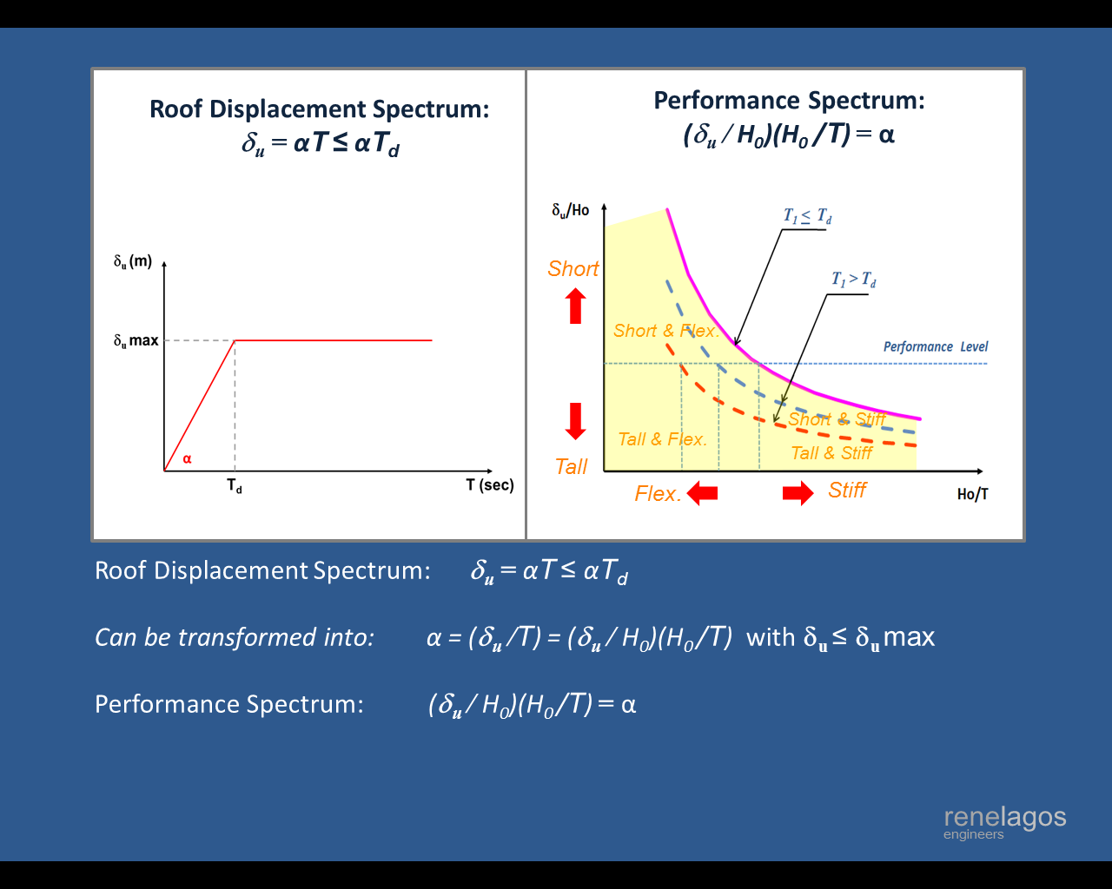
Nivel de Desempeño Sísmico Global
δu
Índice de Desempeño
(δ_{u} / H_{o})
La Norma define:
H_{o}
δ_{u} = α T ≤ α T_{d}
(δ_{u} / H_{o}) = α (T / H_{o} )
Y · X = α

Slide 16
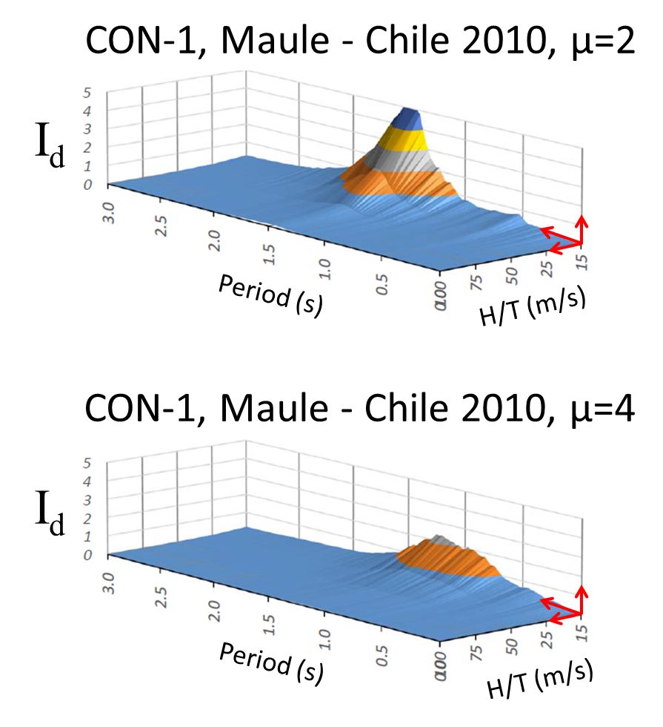
Nivel de Desempeño Sísmico Global
Índice de Daño: I_{d}
Índice de Daño propuesto por:
Mario E. Rodríguez 2014
Esta basado en la energía histerética disipada por un modelo inelástico de 1 grado de libertad.
Se calcularon Espectros de Daño para diferentes sistemas estructurales sismo resistentes:
Edificios de pórticos (< H/T)
Edificios de muros (> H/T)
I_{d} = 0 → permanecen elásticos
I_{d} ≥ 1 → potencial de colapso
Imagen cortesía de Mario E. Rodriguez (2017)

Slide 17
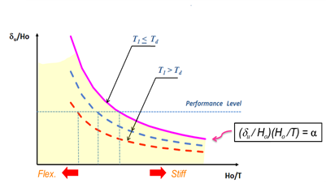
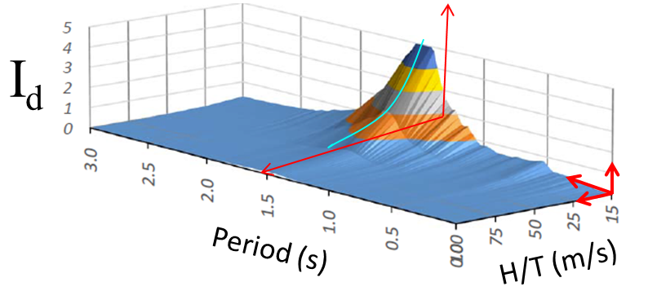
Nivel de Desempeño Sísmico Global
Índice de Desempeño δ_{u} /H₀
Parámetros relevantes:
Rigidez = H/T
Periodo Natural = T
Ductilidad ↔
Amortiguamiento
Índice de Daño I_{d}

Slide 18
Nivel de Desempeño Sísmico Global
Índice de Daño I_{d}
Parámetros relevantes:
Rigidez = H/T
Periodo Natural = T
Ductilidad ↔
Amortiguamiento
En Edificios Convencionales
La estrategia mas eficiente es aumentar la rigidez (H/T)
Aumentar el periodo T no garantiza reducir daño (δ_{i}/h_{i})
En Edificios con Sistemas de Protección Sísmica
Aumentar el periodo T con aislación basal → reduce daño (δ_{i}/h_{i})
Aumentar amortiguamiento con disipadores → reduce daño (δ_{i}/h_{i})

Slide 19
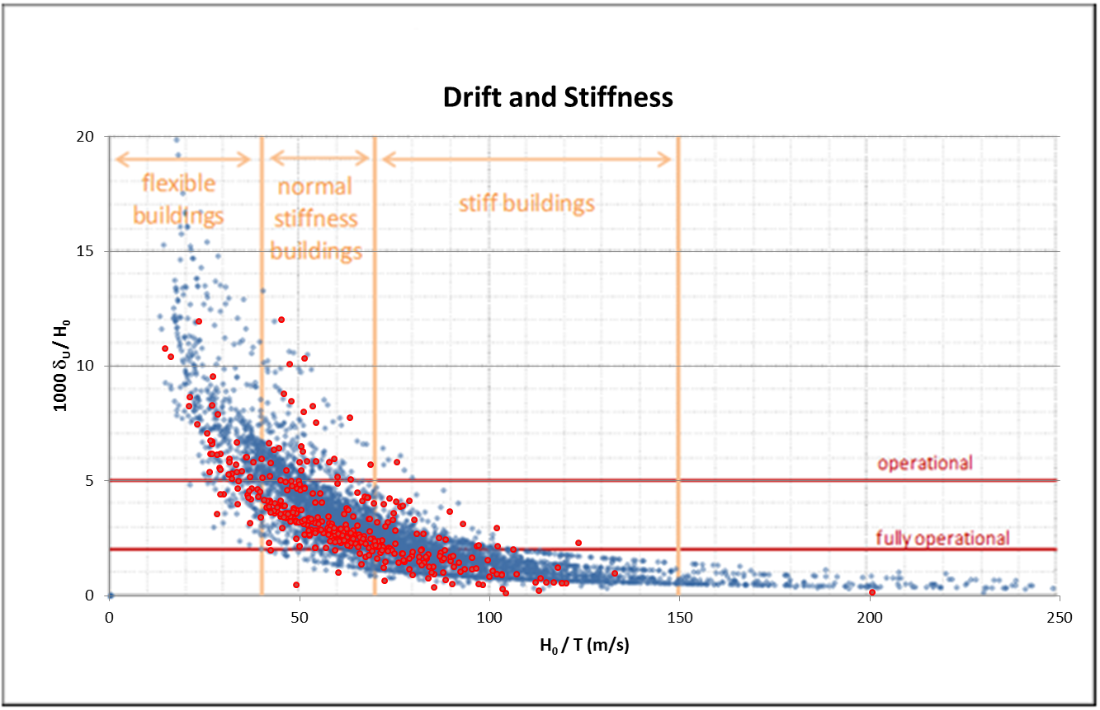
Nivel de Desempeño Sísmico Global
Desplazamiento Relativo de Techo: δ_{u} ↔ DS61
● 2622 Edifs. pre-2010: Datos - T. Guendelman
● 198 Edifs. post-2010: Datos - Rene Lagos Engineers
Edificios pre-2010
← 88% con drift ≤ 0.005
← 54% con drift ≤ 0.002
Índice de Desempeño de 2622 + 198 edificios Chilenos
H₀ = altura del edificio sobre nivel calle
T = primer periodo natural traslacional (secciones brutas).

Slide 20
Nivel de Desempeño Sísmico
Parámetros frecuentemente usados para controlar daño estructural:
  A Nivel Global
  δ_{u} / hw = deriva de techo
  A Nivel de Componentes
  ϕ_{u} = demanda de curvatura
  Deformaciones unitarias ε_{c} ε_{s}
ε_{s}
c
(+)
φ_{u}
(-)
ε_{c}
Son necesarios modelos de análisis no-lineales

Slide 21


Diseño Sísmico por Desempeño en U.S.A.
TBI Guidelines - 2017 Los Angeles TBSDC - 2017

Slide 22


Diseño Sísmico por Desempeño en Chile
Achisina - AICE - ICH- 2017 Los Angeles TBSDC-2011

Slide 23
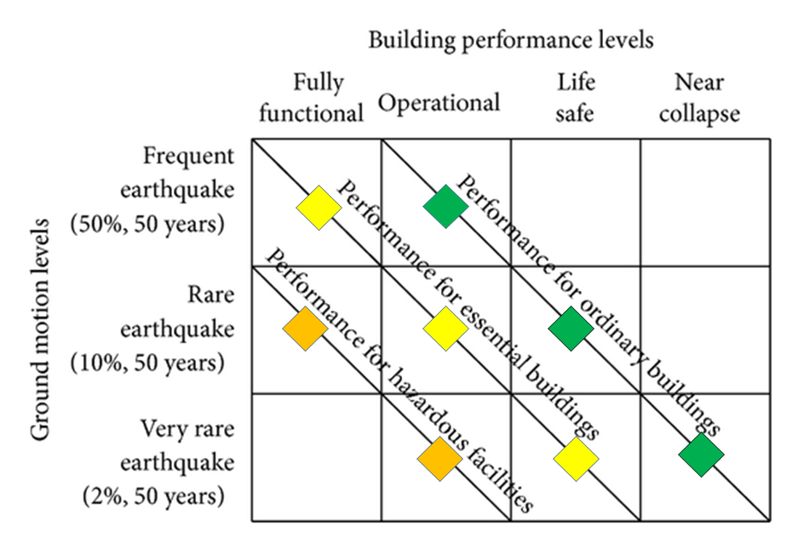

Diseño Sísmico por Desempeño
Práctica en USA: TBI Guidelines y Los Angeles TBSDC
PBSD USA Practice
SLE
DE
MCE_{R}

Slide 24
Diseño Sísmico por Desempeño
Práctica en USA: TBI Guidelines y Los Angeles TBSDC
PBSD USA Practice
Estados Limites
SLE
DE
MCE_{R}

Slide 25
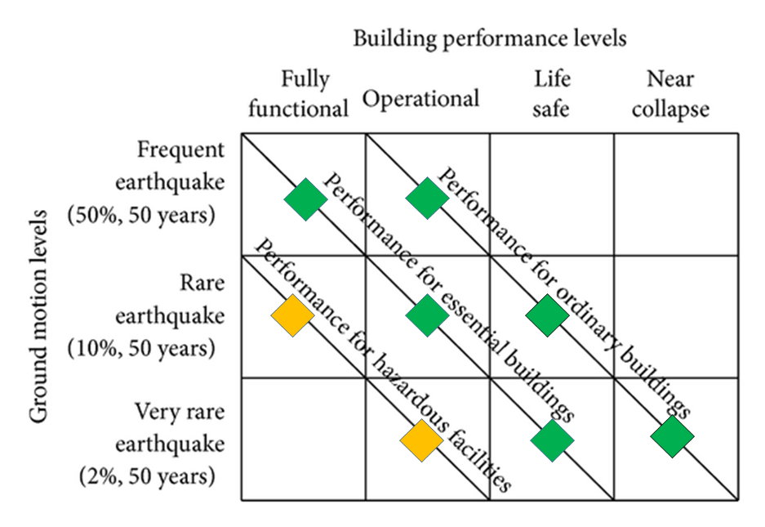
Diseño Sísmico por Desempeño
Objetivos Práctica Chilena: ACHISINA - AICE - ICH
PBSD Chilean Practice
Estados Limites
SLE
2010 EQ Mw 8.8
DE
MCE

Slide 26
Diseño Sísmico por Desempeño
Objetivos Práctica Chilena: ACHISINA - AICE - ICH
Performance Level | Reference Earthquake | Ground Motion Level | Type of Analysis | Type of Mathematical Model | Material Reduction Factors (φ) | Material Strength
Immediate Occupancy | 1985 - Mw 8.0 2010 - Mw 8.8 2014 - Mw 8.2 2015 - Mw 8.3 | DE* or 475 years | Nonlinear Dynamic Procedure | Three dimensional | 1.0 | Expected properties are used throughout
Collapse Prevention | ? (1960 Mw 9.5) | MCE = 1.3 DE or 950 years or δroof = 1.4 δDE | Nonlinear Dynamic/Static Procedure | Three dimensional | 1.0
(*) Deterministic - Defined as the Elastic Displacement Spectrum in DS61 - 2011 Chilean Code

Slide 27
Diseño Sísmico por Desempeño
Objetivos Práctica Chilena: ACHISINA - AICE - ICH
Acceptability Criteria At Global Level | Performance Level
 | Immediate Occupancy | Collapse Prevention
Buildings with: | Roof Drift | Roof Drift
Fragil Non-Structural Components | 0.005 | Implicitly considered at component level
Ductile Non-Structural Components | 0.007

Slide 28
Diseño Sísmico por Desempeño
Objetivos Práctica Chilena: ACHISINA - AICE - ICH
 | Performance Level
Acceptability Criteria At Component Level | Immediate Occupancy | Collapse Prevention
Force-Controlled Actions | λFu ≤ φFn Fu from DE | Fu ≤ φFn Fu from MCE
Critical Actions | λ =1.5 φ = 1.0 | φ = 1.0
Non-Critical Actions | λ =1.0 φ = 1.0 | φ = 1.0

Slide 29
Diseño Sísmico por Desempeño
Objetivos Práctica Chilena: ACHISINA - AICE - ICH
Acceptability Criteria at Component Level Deformation-Controlled Actions |  | Performance Level
 |  | Immediate Occupancy | Collapse Prevention
Component | Parameter Type | Parameter Limit | Parameter Limit
Walls (confined concrete) | Concrete compression | εc ≤ 0.008 | εc ≤ 0.015
 | Steel in tension | εs ≤ 0.030 | εs ≤ 0.050
Concrete Beams | Plastic rotation | θy ≤ 0.010 | θy ≤ 0.020
Concrete Columns | Plastic rotation | θy ≤ 0.005 | θy ≤ 0.025
Steel Beams | Plastic rotation | θy | 6 θy
Steel Columns | Plastic rotation | θy | 6 θy

Slide 30
Diseño Sísmico por Desempeño
Objetivos Práctica Chilena: ACHISINA - AICE - ICH
Acceptability Criteria at Component Level Deformation-Controlled Actions |  | Performance Level
 |  | Immediate Occupancy | Collapse Prevention
Component | Parameter Type | Parameter Limit | Parameter Limit
Walls (confined concrete) | Concrete compression | εc ≤ 0.008 | εc ≤ 0.015
 | Steel in tension | εs ≤ 0.030 | εs ≤ 0.050
Concrete Beams | Plastic rotation | θy ≤ 0.010 | θy ≤ 0.020
Concrete Columns | Plastic rotation | θy ≤ 0.005 | θy ≤ 0.025
Steel Beams | Plastic rotation | θy | 6 θy
Steel Columns | Plastic rotation | θy | 6 θy

Slide 31

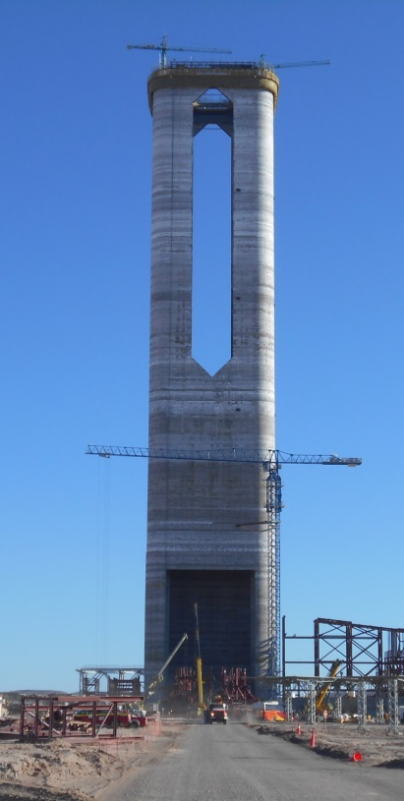


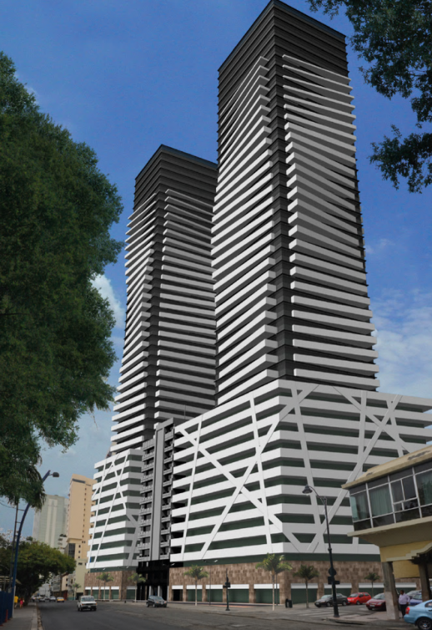


Ejemplos de uso de PBSD
Peru
Chile
Bulgaria
Chile
Ecuador
Ecuador
Peru

Slide 32
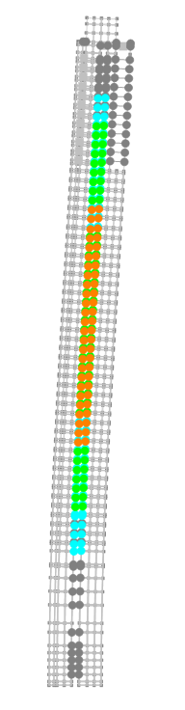
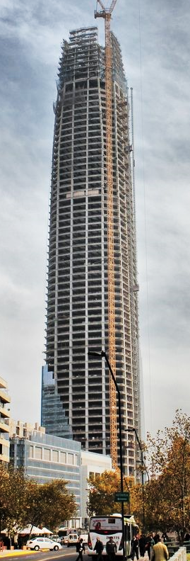
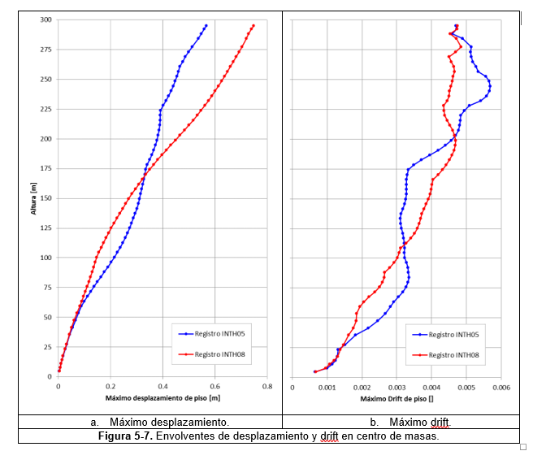
PBD Ejemplos – Costanera Center - Chile
Comportamiento esencialmente elástico para el DE.

Slide 33
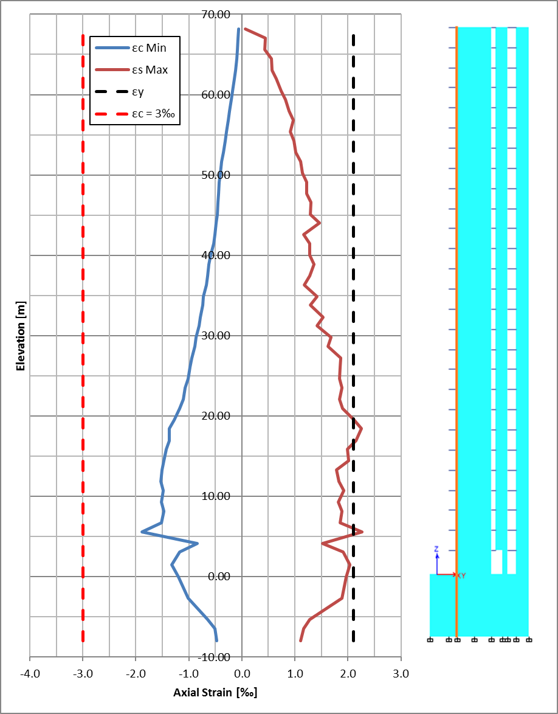
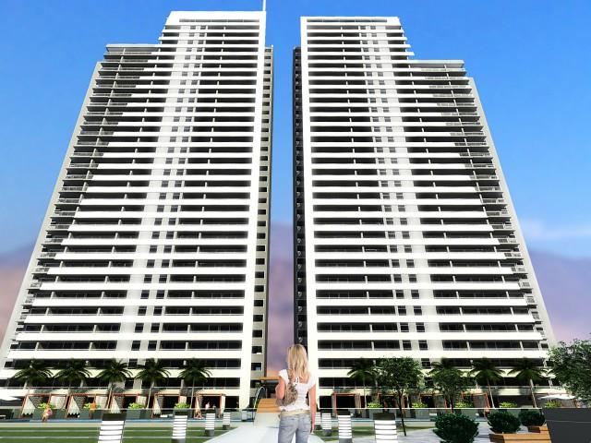
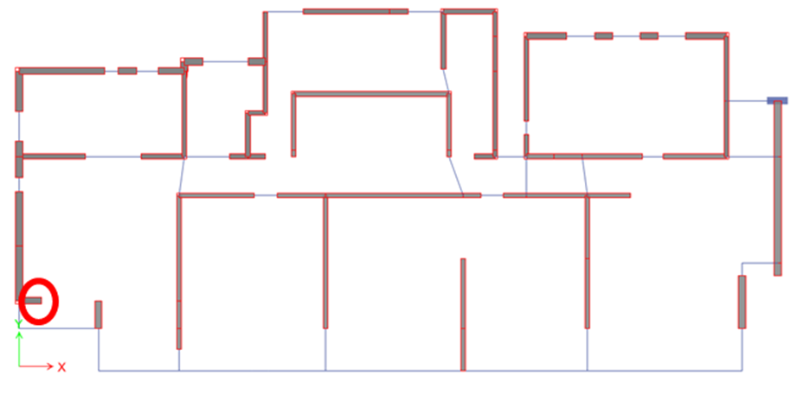
PBD Ejemplos – Edificio en Iquique - Chile
Comportamiento esencialmente elástico para el DE.

Slide 34
Resiliencia Sísmica
Afirmación
Los procedimientos del PBSD representan hoy la mejor y mas completa forma de cuantificar daño y desempeño sísmico en edificios.

Slide 35
Resiliencia Sísmica
Afirmación
Los procedimientos del PBSD representan hoy la mejor y mas completa forma de cuantificar daño y desempeño sísmico en edificios.
El Problema
Su uso solo es factible en proyectos de gran importancia. En el mundo, su uso aun no resulta práctico ni habitual en proyectos de tamaño medio o normales.

Slide 36
Resiliencia Sísmica
Afirmación
Los procedimientos del PBSD representan hoy la mejor y mas completa forma de cuantificar daño y desempeño sísmico en edificios.
El Problema
Su uso solo es factible en proyectos de gran importancia. En el mundo, su uso aun no resulta práctico ni habitual en proyectos de tamaño medio o normales.
El Desafío
Mientras el PBSD no sea una práctica estándar, ¿como controlar daño en forma eficaz, cuando usemos normas prescriptivas?

Slide 37
Resiliencia Sísmica
Consistencia: PBSD vs Normas Prescriptivas en Chile

Slide 38
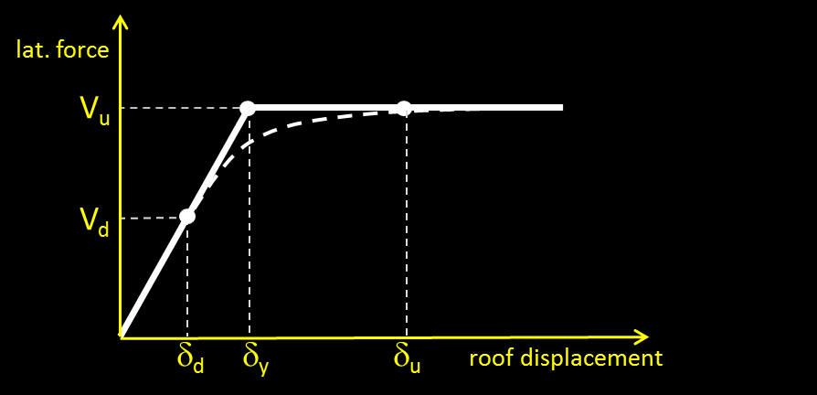
Resiliencia Sísmica
Como se logra en Chile: NCh433.Of.96 + DS-61 + DS-60
La norma define dos niveles de sismo de diseño diferentes:
Diseño por resistencia
1985 EQ – Mw 8.0
Control de daño 2010 EQ – Mw 8.8
Muros: Ԑc ≤ 0.008
Ԑs ≤ 0.030

Slide 39
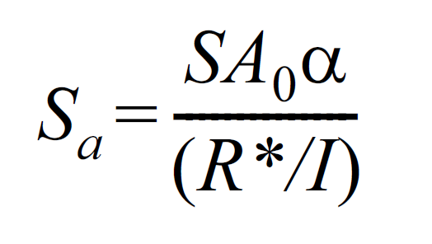
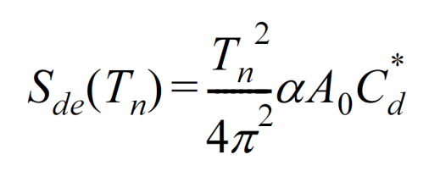
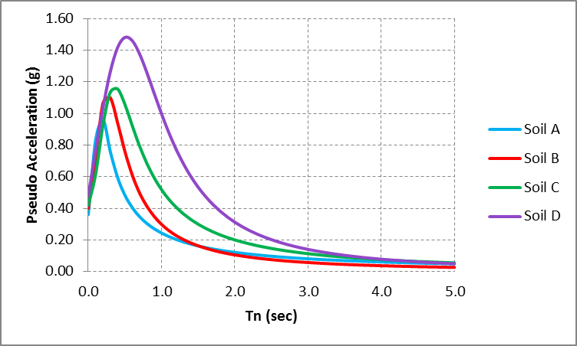
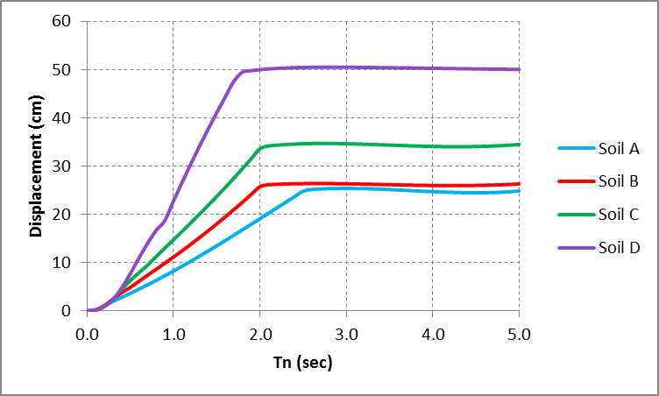
Normas Sísmicas Chilenas (Prescriptivas) NCh433.Of.96 + DS-61 + DS60
Análisis modal espectral
Elastic Spectrum
Pseudo Accelerations
Elastic Spectrum
Displacements
R*=1.0
Zone 3
Zone 3
1985 EQ – Mw 8.0
2010 EQ – Mw 8.8
Different Earthquakes!

Slide 40
Normas Sísmicas Chilenas (Prescriptivas) NCh433.Of.96 + DS-61 + DS60
Análisis modal espectral
Elastic Spectrum
Pseudo Accelerations
Elastic Spectrum
Displacements
R*=1.0
Zone 3
Zone 3
Sa → used for strength design
δ_{u} = 1.3 S_{de}
δ_{u} → used for damage control
in walls: εc ≤ 0.008

Slide 41
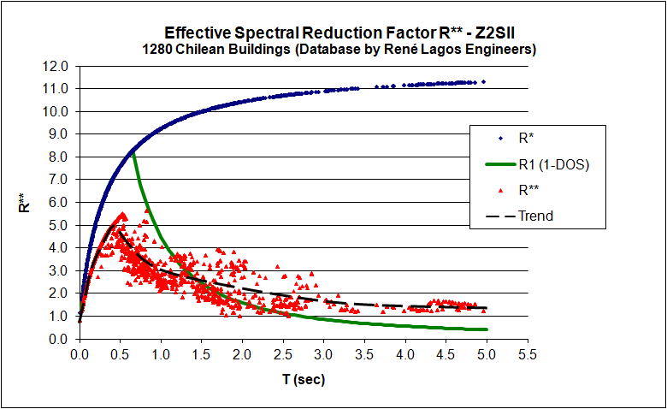
Normas Sísmicas Chilenas (Prescriptivas) NCh433.Of.96 + DS-61 + DS60
Análisis modal espectral
Elastic Spectrum
Pseudo Accelerations
Reduction Factor R*
Effective Reduction Factor R**
R*=1.0
Zone 3

Slide 42
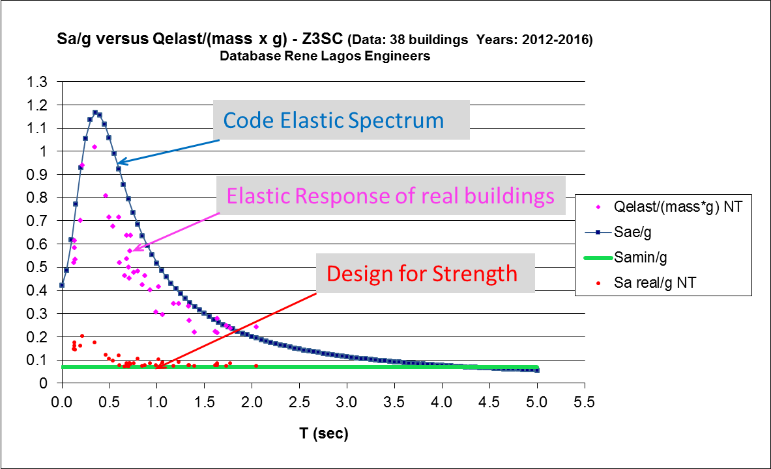
Normas Sísmicas Chilenas (Prescriptivas) NCh433.Of.96 + DS-61 + DS60
Análisis modal espectral
Pseudo Accelerations Spectrum

Slide 43
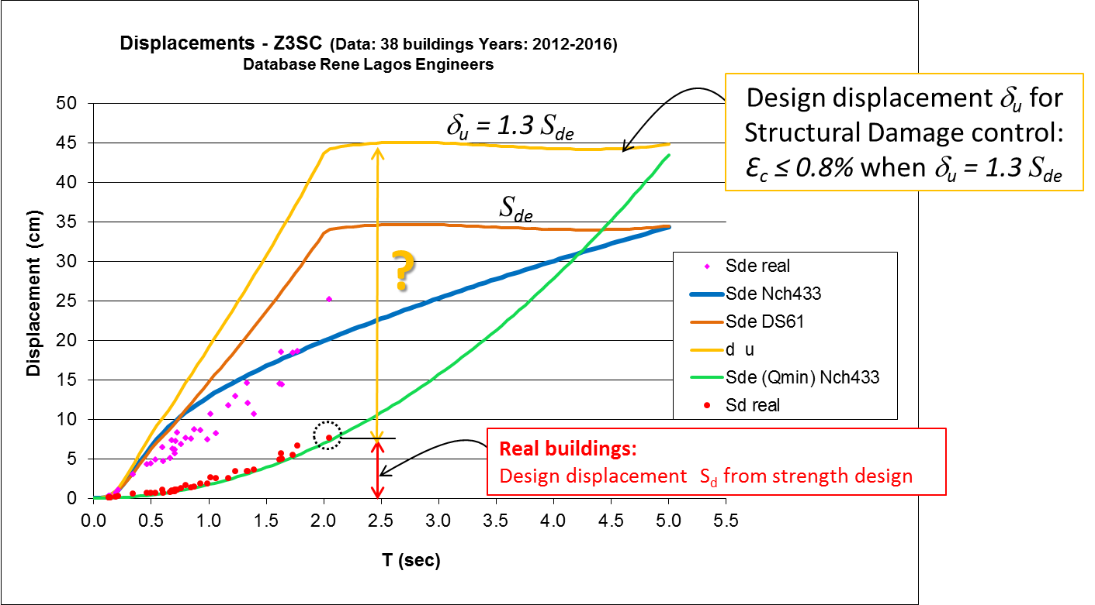
Normas Sísmicas Chilenas (Prescriptivas) NCh433.Of.96 + DS-61 + DS60
Análisis modal espectral
Displacement Spectrum

Slide 44
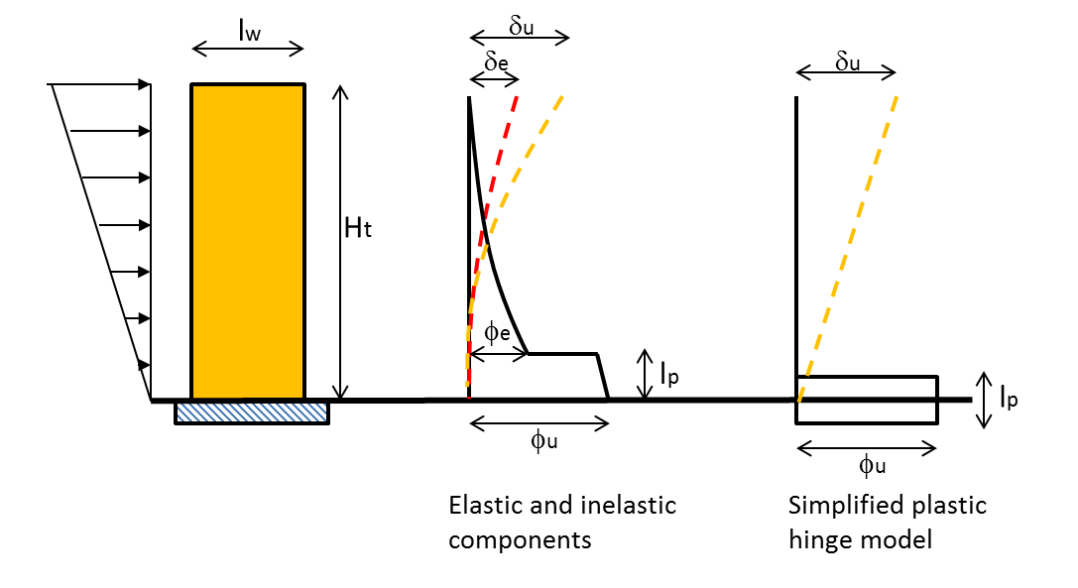
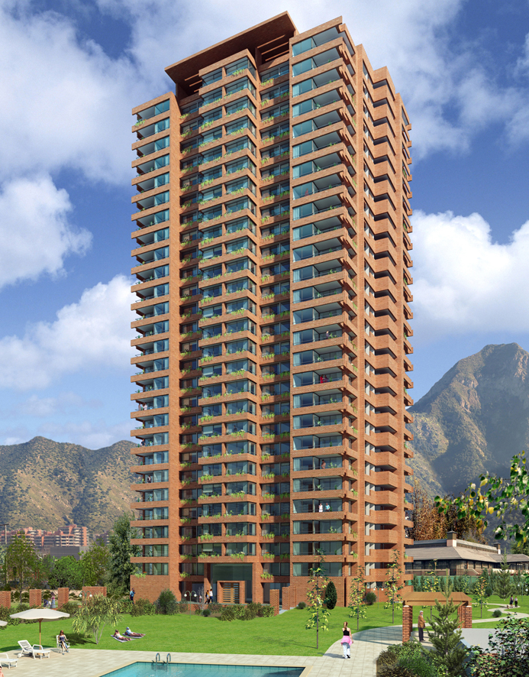
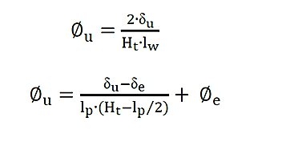
Normas Sísmicas Chilenas (Prescriptivas) NCh433.Of.96 + DS-61 + DS60
Verificación de Desempeño a nivel de Componentes
Evaluación of ε_{c} y ε_{s} en muros para un desplazamiento de techo δ_{u}
ϕ_{u} = demanda de curvatura→ ε_{c} y ε_{s}

Slide 45
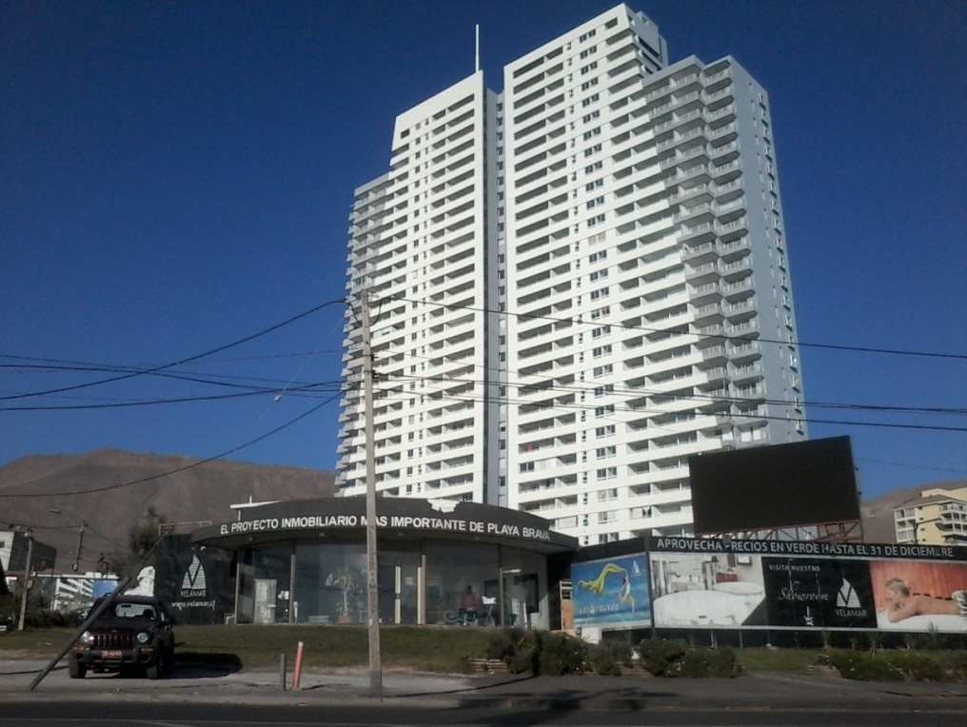
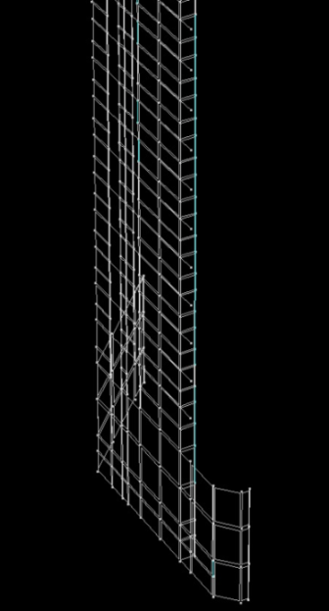
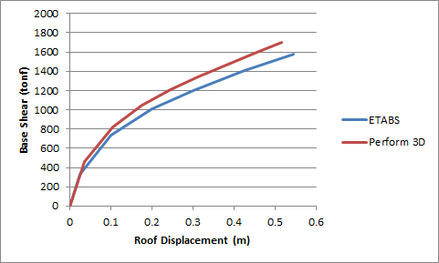
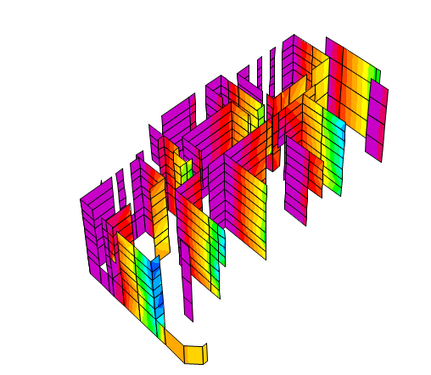
Pushover Simplificado?
Comparación: modelos no-lineales
Modelo simplificado en ETABS
Modelo full en Perform3D
Curva de Capacidad Global
Hay ~ buena coincidencia
Comportamiento Local
Primera fluencia en muros
Muros permanecen elásticos
Pushover Simplificado

Slide 46
Comentarios Finales
Resiliencia

Slide 47
Comentarios Finales
Resiliencia
Se relaciona con limitar el daño ↔ funcionalidad

Slide 48
Comentarios Finales
Resiliencia
Se relaciona con limitar el daño ↔ funcionalidad
Evaluar daño requiere de modelos no-lineales

Slide 49
Comentarios Finales
Resiliencia
Se relaciona con limitar el daño ↔ funcionalidad
Evaluar daño requiere de modelos no-lineales
En la actualidad, el PBD establece los mejores procedimientos para evaluar daño y desempeño

Slide 50
Comentarios Finales
Resiliencia
Se relaciona con limitar el daño ↔ funcionalidad
Evaluar daño requiere de modelos no-lineales
En la actualidad, el PBD establece los mejores procedimientos para evaluar daño y desempeño
No obstante, el PBD no es aun práctico como aplicación diaria en proyectos normales

Slide 51
Comentarios Finales
Resiliencia
Se relaciona con limitar el daño ↔ funcionalidad
Evaluar daño requiere de modelos no-lineales
En la actualidad, el PBD establece los mejores procedimientos para evaluar daño y desempeño
No obstante, el PBD no es aun práctico como aplicación diaria en proyectos normales
Como alternativa, cuando se usan normas de tipo prescriptivo, se debe contemplar adicionalmente un procedimiento explícito para evaluar de daño

Slide 52
Comentarios Finales
Resiliencia
Se relaciona con limitar el daño ↔ funcionalidad
Evaluar daño requiere de modelos no-lineales
En la actualidad, el PBD establece los mejores procedimientos para evaluar daño y desempeño
No obstante, el PBD no es aun práctico como aplicación diaria en proyectos normales
Como alternativa, cuando se usan normas de tipo prescriptivo, se debe contemplar adicionalmente un procedimiento explícito para evaluar de daño
Achisina publicó recientemente una guía para el uso del PBD en Chile.

Slide 53
Comentarios Finales
Resiliencia: Práctica Chilena
Reduce la demanda de desplazamientos usando alta densidad de muros como sistema de cargas laterales para obtener gran rigidez y redundancia.

Slide 54
Comentarios Finales
Resiliencia: Práctica Chilena
Reduce la demanda de desplazamientos usando alta densidad de muros como sistema de cargas laterales para obtener gran rigidez y redundancia.
Adopta de dos niveles de sismo de diseño (DE), uno para proveer resistencia (Fuerzas) y otro para control de daño en muros (Desplazamiento lateral)

Slide 55
Comentarios Finales
Resiliencia: Práctica Chilena
Reduce la demanda de desplazamientos usando alta densidad de muros como sistema de cargas laterales para obtener gran rigidez y redundancia.
Adopta de dos niveles de sismo de diseño (DE), uno para proveer resistencia (Fuerzas) y otro para control de daño en muros (Desplazamiento lateral)
El control de daño estructural en muros se hace limitando las deformaciones unitarias ε_{c} y ε_{s}

Slide 56
Comentarios Finales
Resiliencia: Práctica Chilena
Reduce la demanda de desplazamientos usando alta densidad de muros como sistema de cargas laterales para obtener gran rigidez y redundancia.
Adopta de dos niveles de sismo de diseño (DE), uno para proveer resistencia (Fuerzas) y otro para control de daño en muros (Desplazamiento lateral)
El control de daño estructural en muros se hace limitando las deformaciones unitarias ε_{c} y ε_{s}
Requiere incorporación de elementos de borde confinados para asegurar comportamiento dúctil.

Slide 57
Comentarios Finales
Resiliencia: Práctica Chilena
Reduce la demanda de desplazamientos usando alta densidad de muros como sistema de cargas laterales para obtener gran rigidez y redundancia.
Adopta de dos niveles de sismo de diseño (DE), uno para proveer resistencia (Fuerzas) y otro para control de daño en muros (Desplazamiento lateral)
El control de daño estructural en muros se hace limitando las deformaciones unitarias ε_{c} y ε_{s}
Requiere incorporación de elementos de borde confinados para asegurar comportamiento dúctil.
El diseño por capacidad permite evitar fallas por corte. Aun no es obligatorio en Chile.

Slide 58
Gracias!
Resiliencia Sísmica
Un objetivo de la Ingeniería Estructural Chilena

Slide 59
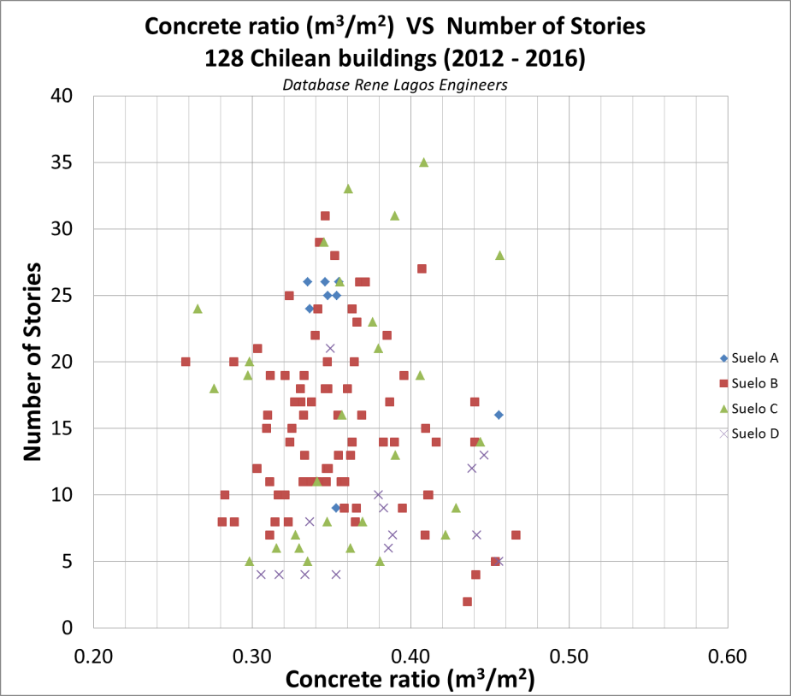
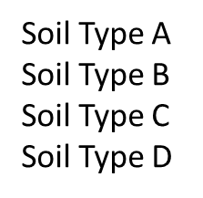
Chilean Practice: Impact on structural cost
Concrete Ratio Index (m³/m²)

Slide 60
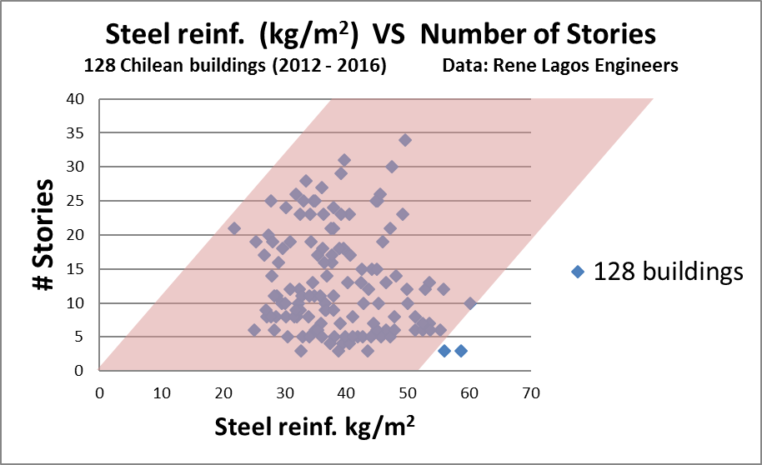
Chilean Practice: Impact on structural cost
Steel Ratio Index (kg/m²)

Slide 61
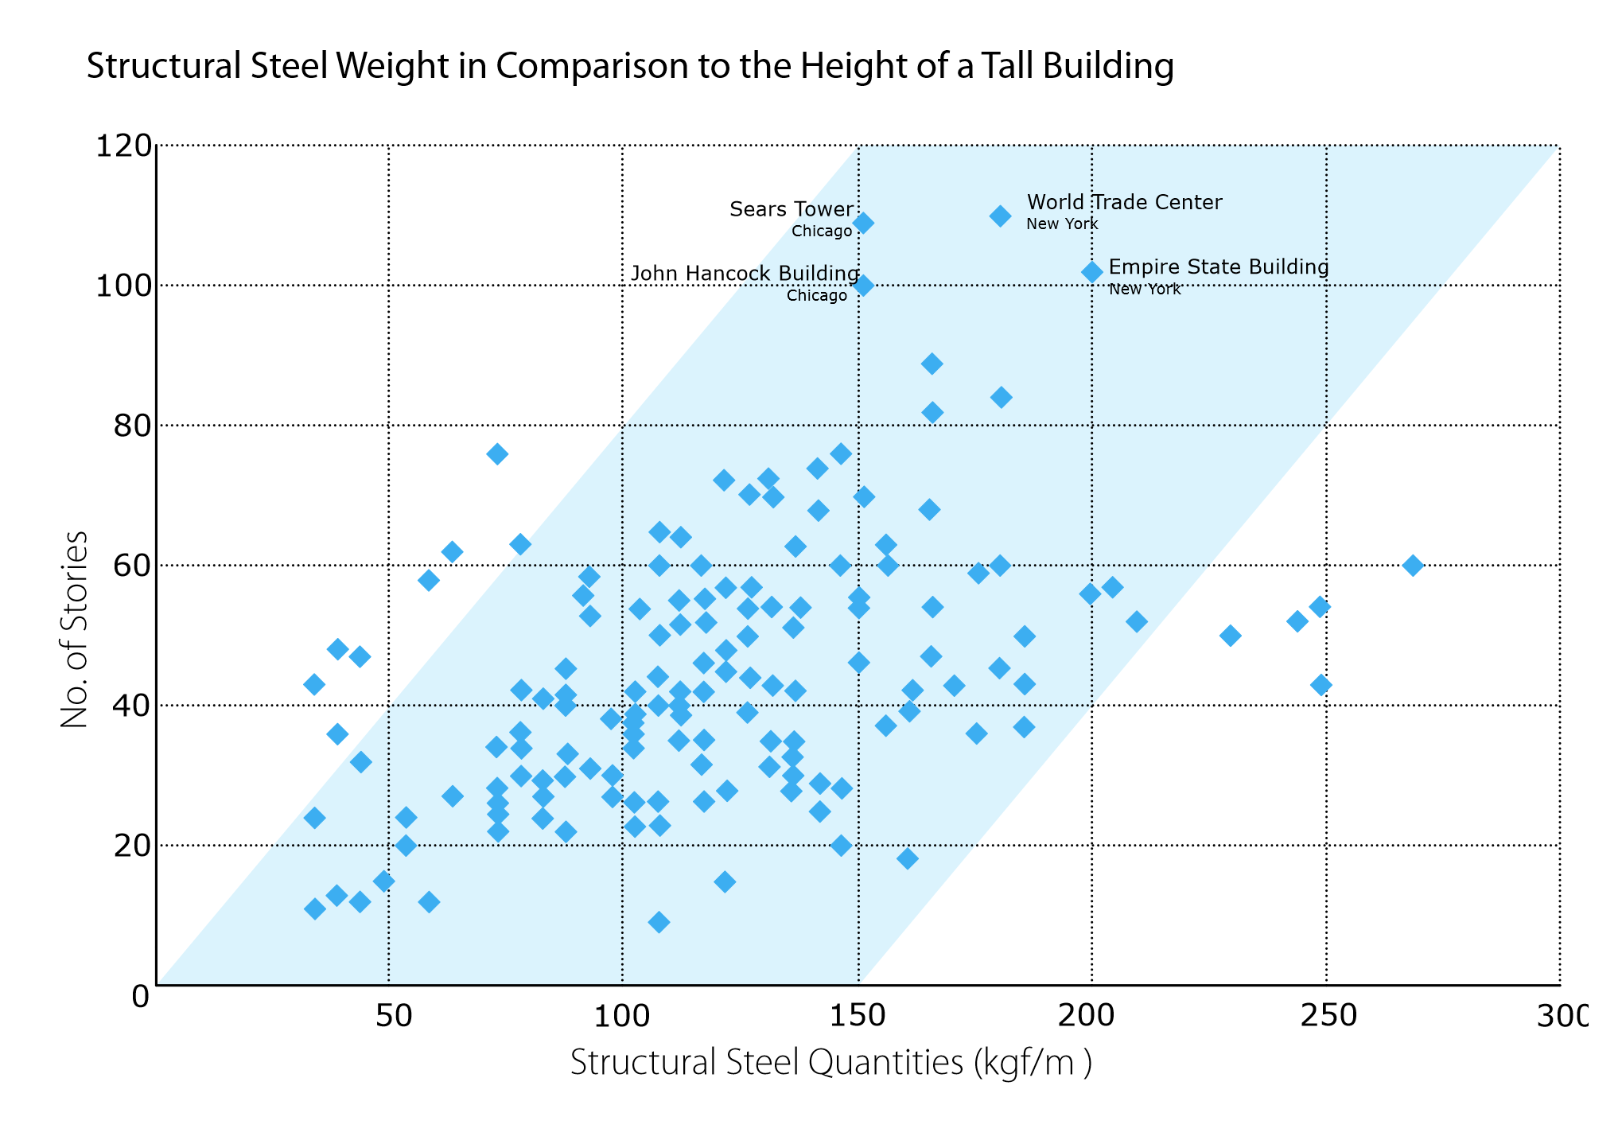
Chilean Practice: Impact on structural cost
Steel Ratio Index (kg/m²)
Structural Steel Weight vs Height of a Tall Building
Structural Steel Quantities (kgf/m²)
Source: CTBUH Journal – 2010 Issue II

